Slide 1
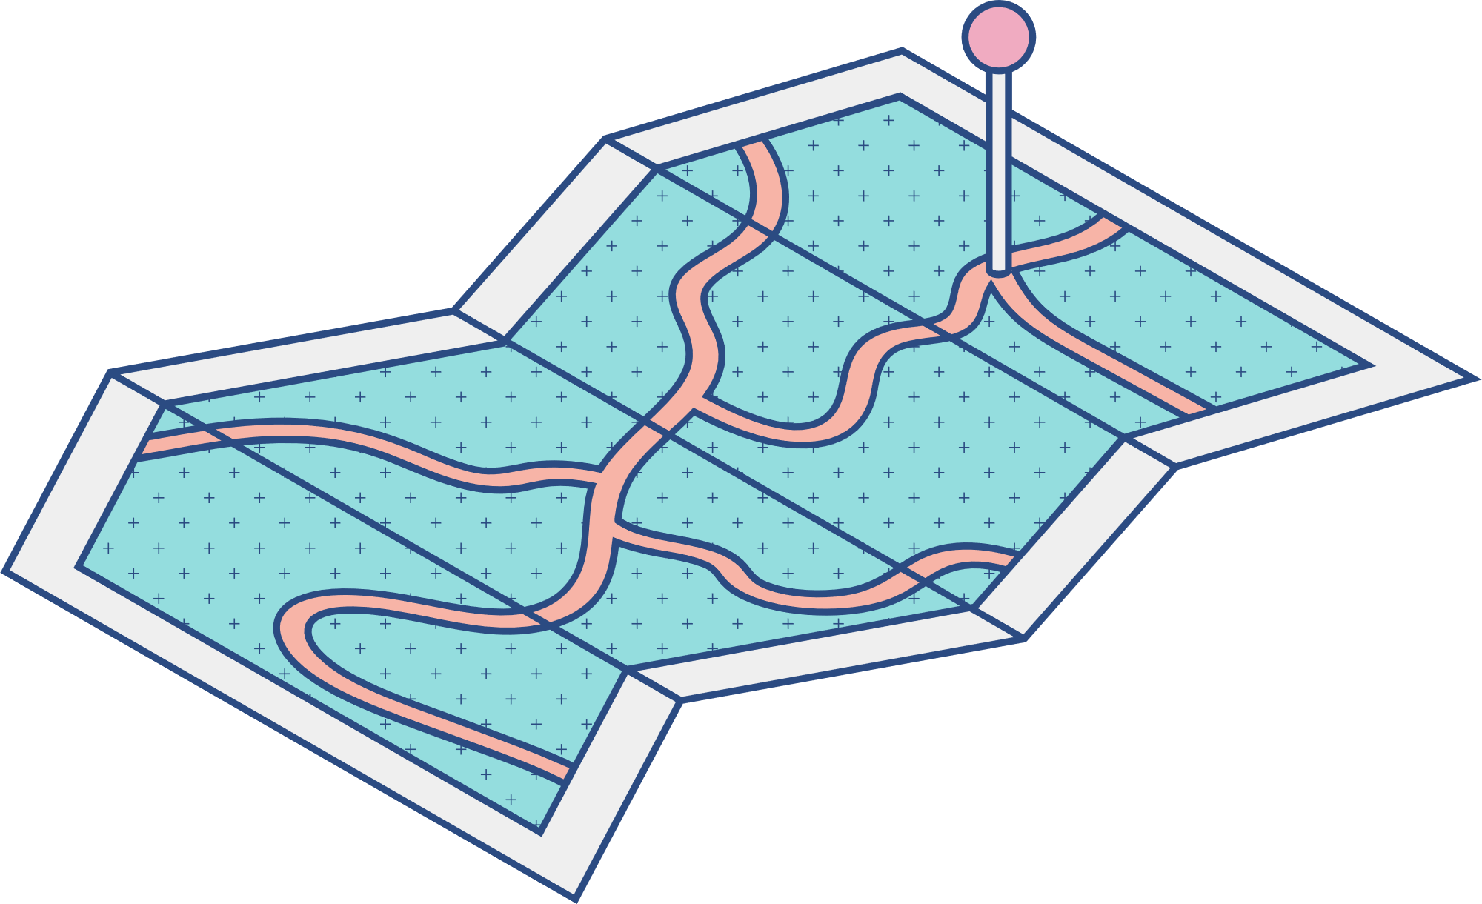





Tugas Individu
Tugas ReactJS
Created by :
Reynaldi Ramadhana Iman

Slide 2
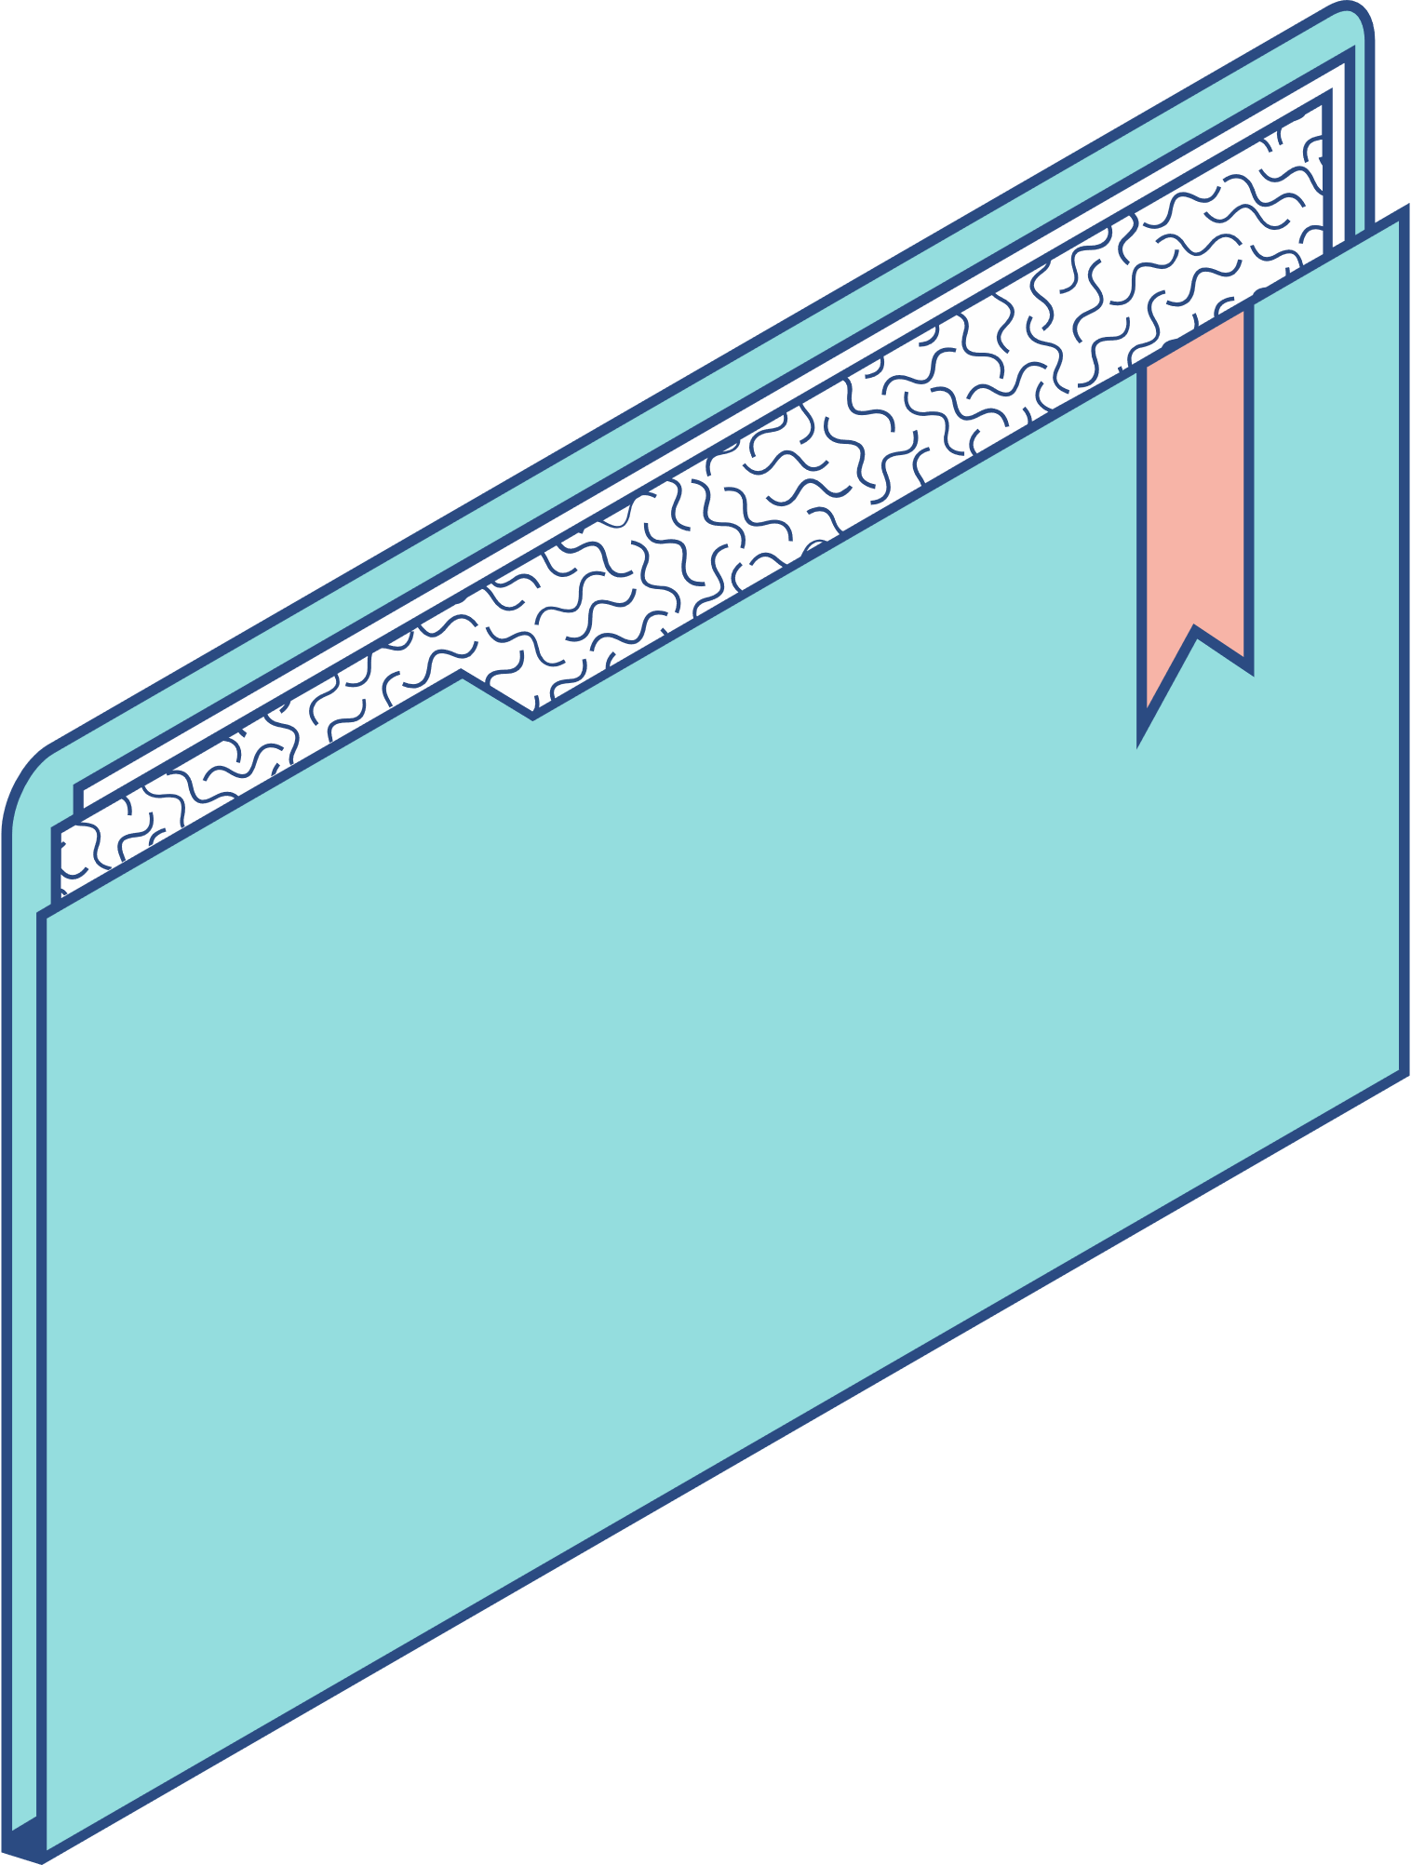
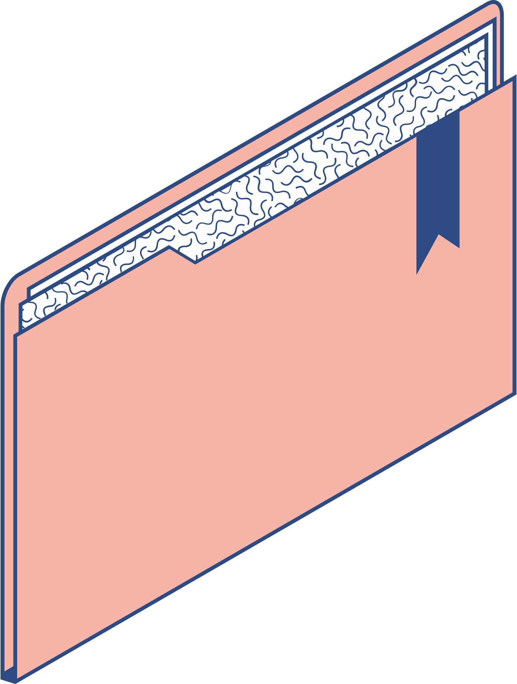
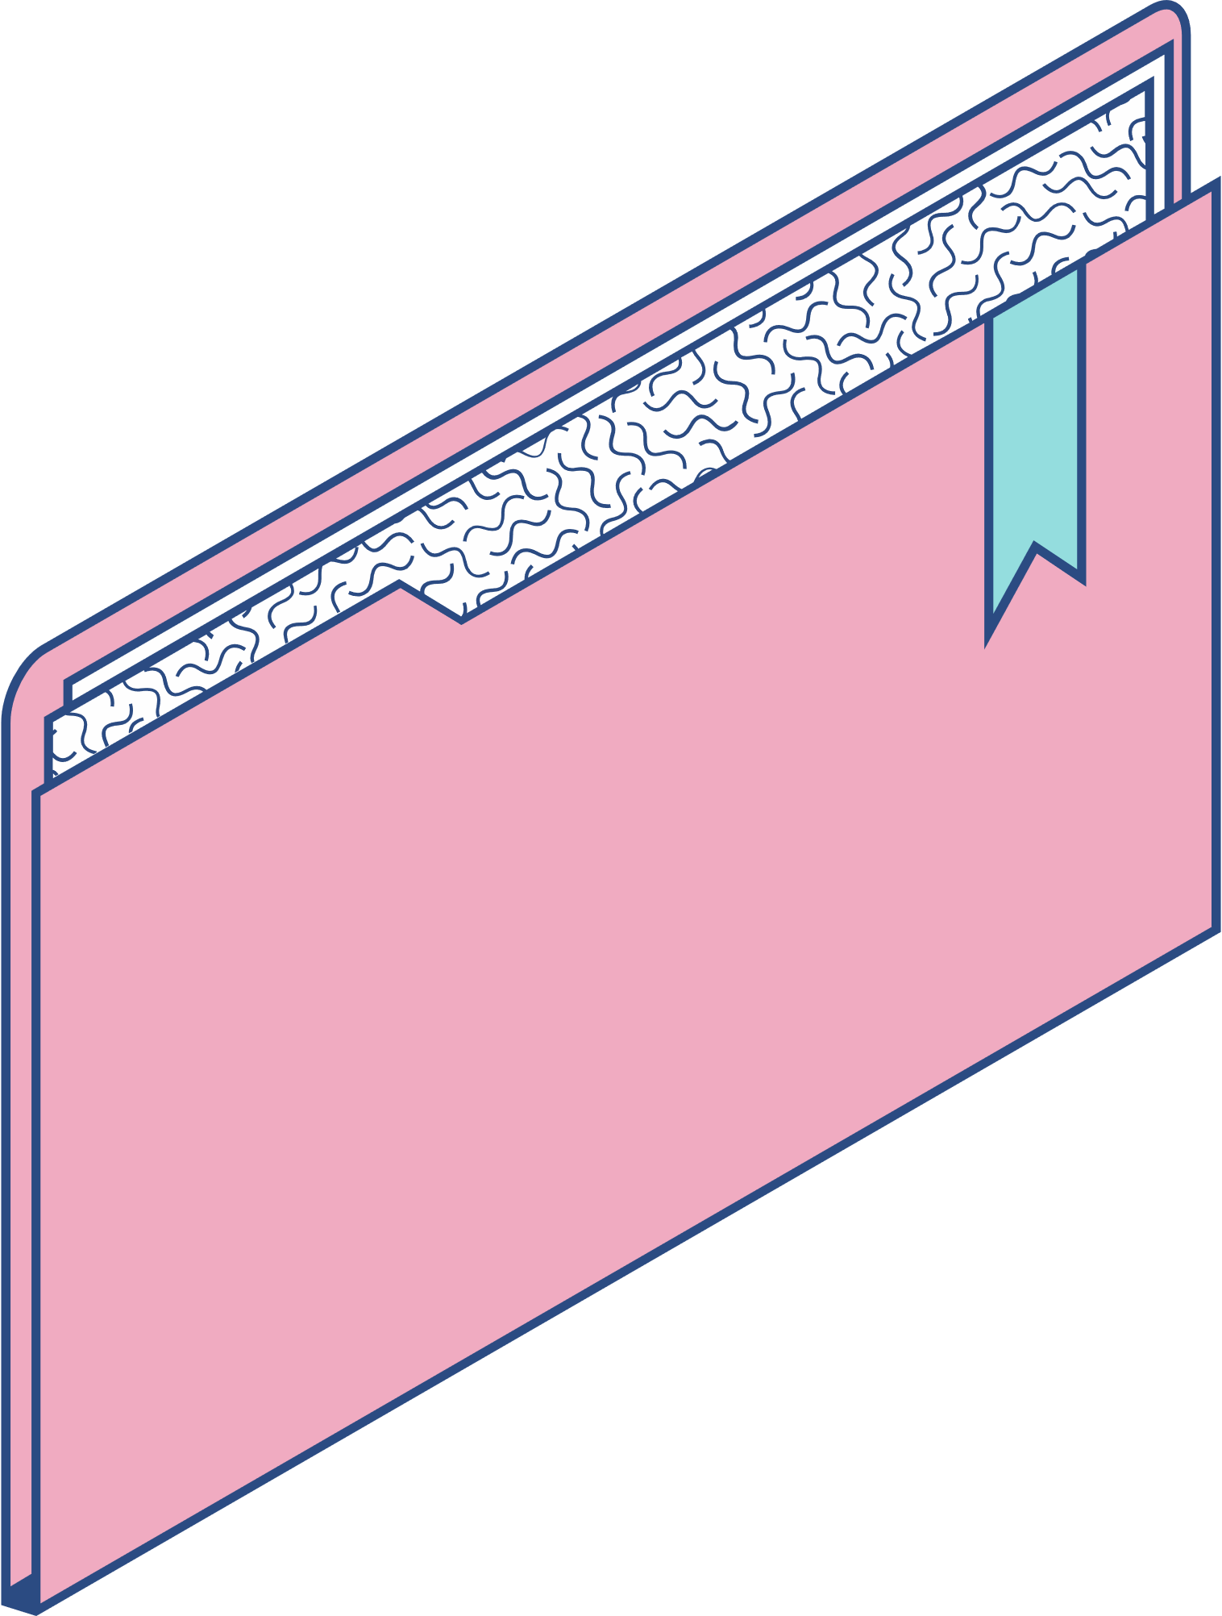
List Page
Home
Portofolio
Contact

Slide 3
Penjelasan Tugas
Tekonologi
Membuat website Portofolio Pribadi secara sederhana
Website Portofolio saya (Reynaldi), terdiri dari 3 menu yaitu :
Home (Beranda) → Halaman muka website
Portofolio → Menjelaskan pengalam saya secara singkat
Contact → Page informasi social media saya
Teknologi yang digunakan untuk membuat website ini adalah
Menggunakan Basic React (npx create-react-app)
CSS Vanilla
CSS Tailwind

Slide 4
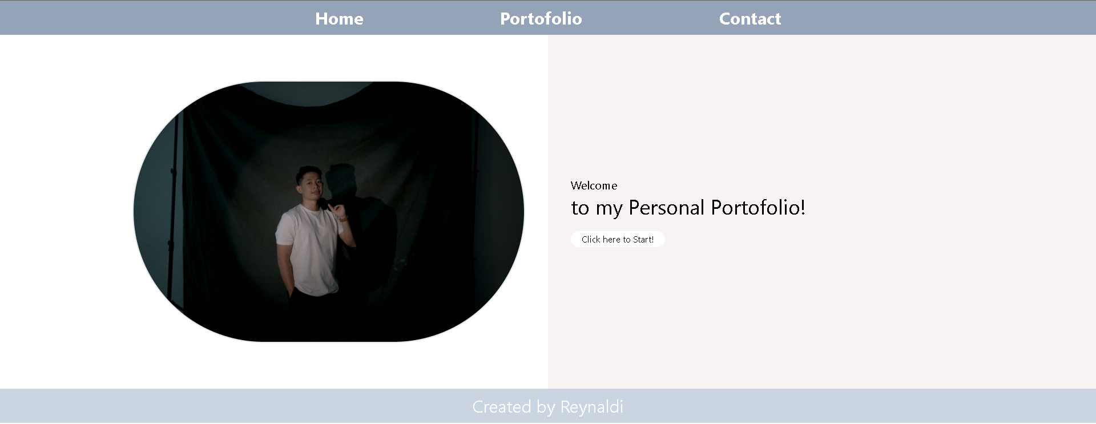
UI Design
Home

Slide 5
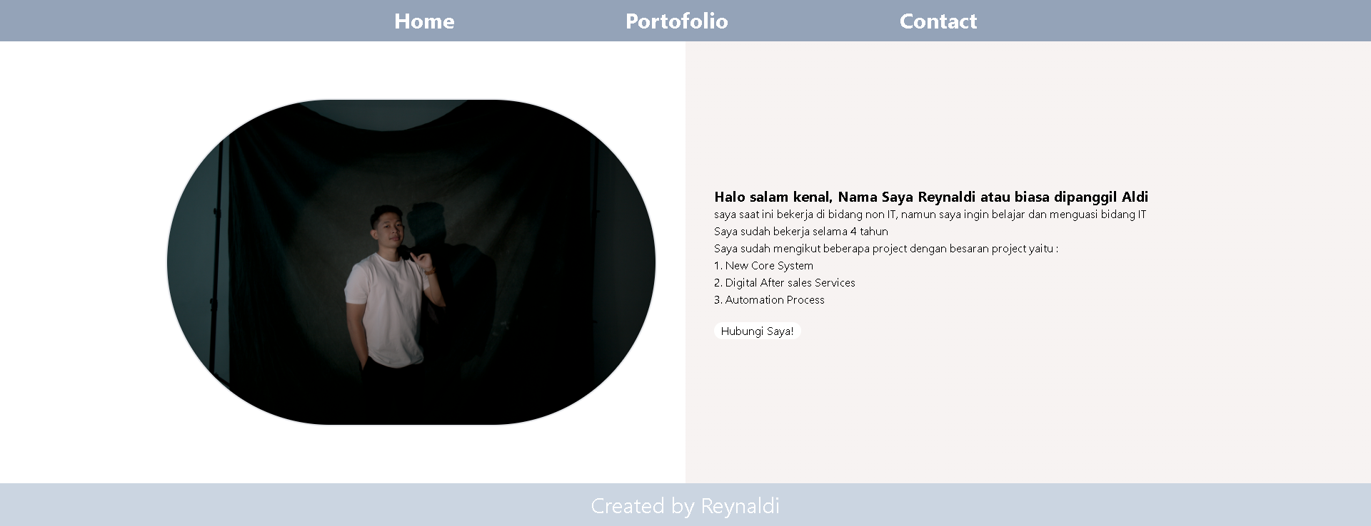
UI Design
Portofolio

Slide 6
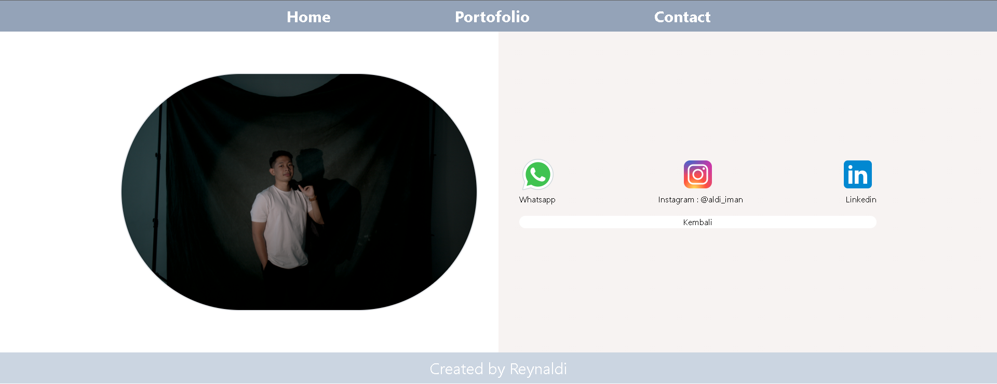
UI Design
Contact

Slide 7
Thank You!

